Slide 1
Srp i dans

Slide 2
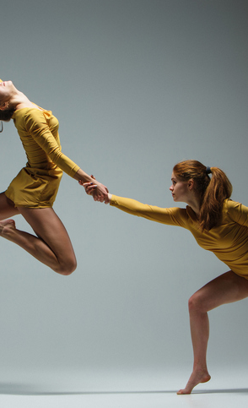
Generelt
Arbejde med en problemstilling, som overskrider det enkelte fag
Behandling af problemstillinger ved hjælp af viden, kundskaber og metoder fra de indgående fag, med inddragelse af basal videnskabsteori
Fagligt samspil – fagene samarbejder om at belyse et fagligt område eller problemstilling
Innovative løsninger kan være en del af arbejdet med en problemstilling
Der skal anvendes mere end en metode til at belyse problematikken, der må gerne anvendes samme metode i begge fag, men der skal indgår mindst to metoder.
Forskel på tilgang og metode
Tilgang: måde man griber projektet an, indgangsvinkel
Metode: systematisk og fastlagt fremgangsmåde som anvendes til at løse et problem
Det er studieretningsprojektets konkrete problemstilling, der afgør, hvilke faglige mål for fagene, der indgår i arbejdet.
Det andet fag dans kan kombineres med skal være et studieretningsfag på A-niveau.

Slide 3
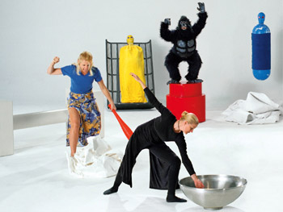
Mulighed for innovation i SRP
Studieretningsopgaven kan indeholde innovation. Her skal der også ligge et skriftligt afsluttende produkt, som fagligt dokumenterer arbejdet. Kravene til dette produkt er de samme som til opgaver, der ikke arbejder med innovation.
Innovation: udvikler en løsning på et problem. Det kan være fagligt, alment, konkret og/eller autentisk.
Innovativt løsningsforslag: forslaget har værdi for andre og tilfører den konkrete sammenhæng noget nyt. Behøver ikke være nyt i absolut forstand, men i den konkrete sammenhæng.
I det skriftlige produkt og/eller mundtlige eksamen prioriterer og begrunder eleven, hvordan fag og faglige metoder anvendes i forskellige dele af udarbejdelsen og vurderingen af det innovative løsningsforslag.
I kunstneriske fag eller ved opgaver med innovative løsninger, kan en del af det anvendte materiale være et selvproduceret produkt. Arbejdet med dette skal dokumenteres i opgaven, da en væsentlig del af bedømmelsen er det skriftlige produkt.

Slide 4
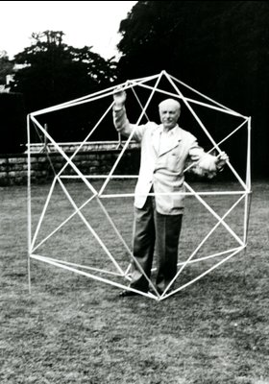
Metoder i dans
Humanistiske metoder: beskrivelse, fortolkning og analyse af kulturprodukter og af deres betydninger, intentioner og konsekvenser (man kunne analysere en ballet fra romantikken og se hvordan den afspejler en kunstnerisk periode, dance-hall og dens betydning for den jamaicanske identitet, dans som frigørende redskab hos de moderne dansere etc.)
Samfundsvidenskabelige metoder: kvalitative, kvantitative og komparative metoder kan også bruges i faget dans til at undersøge sociale, økonomiske og politiske forhold og sammenhænge. Man kunne lave et feltarbejde indenfor en given dansekultur, og lave kvalitative og kvantitative undersøgelser/interview eksempelvis undersøge hvad dans betyder for livskvaliteten for ældre på et plejehjem, for jer selv som elever på et gymnasium etc.)

Slide 5
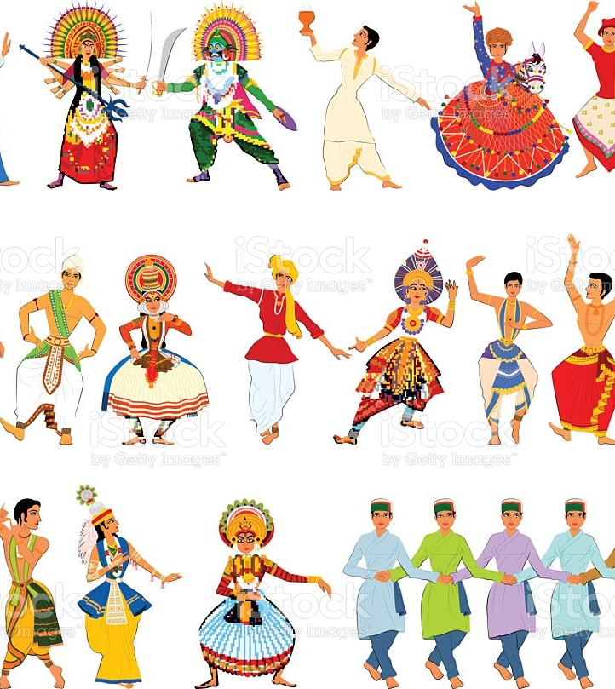
Fagspecifikke metoder i dans
I faget dans, kan man låne metoder fra de andre fag, men det har også sine egne metoder, som det ville være en god idé at bruge, hvis det kan ses som relevant for opgaven problemstilling.
Danseanalyse
Laban-analyse
Oplevelsesbeskrivelser
De enkelte koreografers individuelle teorier om dans (Graham-teknik, ballet-teknik etc.)
De enkelte samværsdanses specifikke bevægelsesmønstre, og betydninger (tango, salsa, les lanciers etc.)
Sceen-dance: her ville det også være oplagt at inddrage mediefaglige metoder

Slide 6
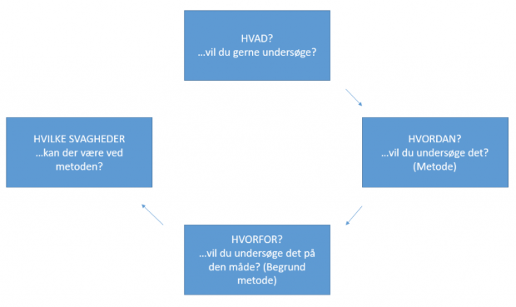
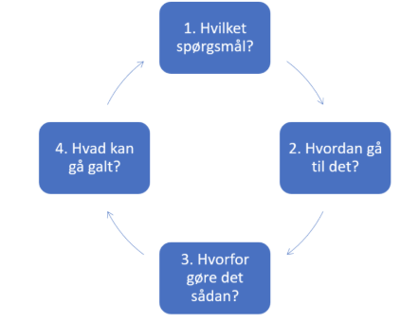
Den videnskabelige basismodel
Originalen:
Som den skal forstås – GULD til den mundtlige del, hvis du har tænkt lidt.

Slide 7
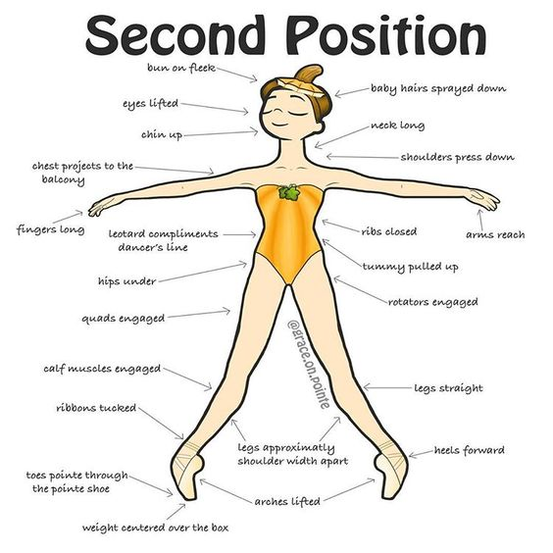
Problemformulering og opgaveformulering
Eleven udarbejder problemformuleringen (under vejledning)
Vejlederne udarbejder opgaveformuleringen
De to fag behøver ikke at have lige stor vægt i problemstillingen, men der skal være et fagligt samspil mellem fagene.
Vejlederne kan tilføje bilag til opgaveformuleringen, som er ukendt for eleven, for at sikre de faglige mål bliver opfyldt.
Man må gerne vælge samme område som andre fra sit fag, men man får forskellige opgaveformuleringer, og skal laver forskellige problemformuleringer. Fordelen er dog, at man kan vidensdele med hinanden.

Slide 8
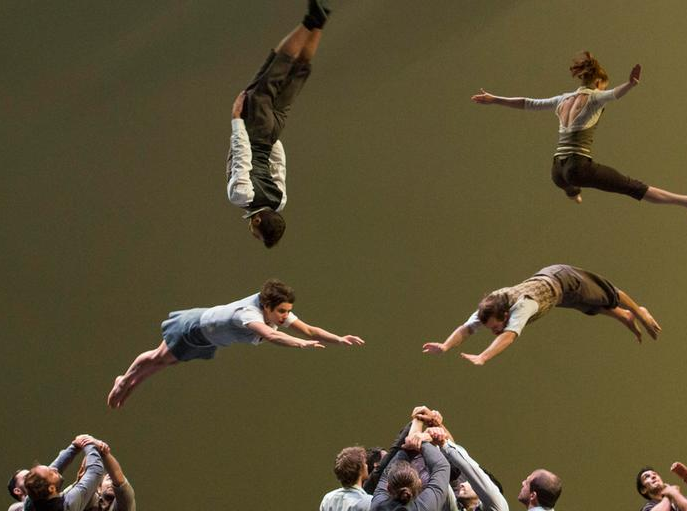
Materiale fra undervisningen
Man må godt lægge sit projekt i forlængelse af noget der er gennemgået i undervisningen, men man skal have nyt materiale og nye vinkler på stoffet.
Man må godt anvende teori og metoder fra undervisningen, og arbejde videre med disse.

Slide 9
Den skriftlige opgave
15-20 normalsider (2400 tegn pr. side inklusiv mellemrum)
Forside
Resumé (10-20 linjer på dansk, der omfatter problemstilling, væsentlige resultater + konklusion)
Indholdsfortegnelse
Noter
Litteraturliste
Eventuelt bilag
Målgruppe: en interesseret læser på gymnasieniveau

Slide 10
Den mundtlige eksamen
Mundtlig prøve: præsentere konklusioner, indgå i en faglig samtale, herunder metodevalg og videnskabsteoretiske overvejelser.
Det skriftlige produkt og den mundtlige præstation bedømmes samlet
30 minutters eksaminationstid (uden forberedelse)
Eksaminanden præsenterer projektet (ca. 10 minutter)
Efterfølgende starter en faglig samtale
Man skal kunne argumentere for valg af fag, samt metoder og videnskabsteori, der er inddraget

Slide 11
Eksempler på SRP med dans
På de følgende slides ses eksempler på SRP-opgaveformuleringer, hvor dans c indgår. Opgaveformuleringerne er venligst udlånt af Nykøbing Katedralskole, Odense Katedralskole og Espergærde Gymnasium og HF.

Slide 12
Fysik A og Dans C
Fag: Fysik A og Dans C (2021)
Emne: Piruetter
Problemformulering: Gør rede for begreberne inertimoment, impulsmoment og kraftmoment, og diskuter under hvilke omstændigheder impulsmomentet er en bevaret størrelse. Bestem inertimomenterne af en danser i passé og attitude derriere. Gør rede for eventuelle idealiseringer. Udfør en videoanalyse af piruetter i både passé og attitude derriere med henblik på at undersøge de fysiske principper, der gør dette trin muligt. Udfør ligeledes en Laban bevægelsesanalyse med fokus på de dynamiske (effort) forskelle i de to variationer af piruetten. Vurder om der er en sammenhæng mellem Labans dynamik (effort) og de fysiske principper, der gør trinnet muligt. Definitioner af piruette positionerne findes her: https://ballethub.com/ballet-term/attitude/ https://ballethub.com/ballet-term/passe/

Slide 13
Samf A og Dans C
Fag: Samf A og Dans C (2021)
Emne/overordnet problemstilling: Hvordan kan udvalgte velfærdsmodeller begrundes og eksemplificeres i ungdomskulturen hiphop? Med særligt fokus på breakdance og hip hop dans.
Problemformulering: Undersøg hiphoppens opståen i Bronx, New York i slut 70'erne samt hiphoppens udbredelse til København og omegn i start 80'erne, inddrag relevante sociologiske begreber i den forbindelse. Lav en kropskulturel analyse af et selvvalgt klip fra hiphoppen i datidens New York og sammenlign det med det vedlagte bilag (klip 1 i bilag) som repræsenterer en nutidig og mere mainstream version af hiphop dans. Dette med henblik på symbolikken i dansen og kulturen. I analysen skal du inddrage Labans BESS koncept. I forlængelse af dette diskuter og vurder styrker og svagheder ved henholdsvis den universelle og residuale velfærdsmodel, lav en kobling til hvordan disse forskelle kommer til udtryk i hiphop dans. I den forbindelse skal du perspektivere til reportagen om Rico Coker, der er en dansk breakdancer (klip 2 i bilag). Vedlagt klip: Klip 1: Dansegruppen ShineCrew fremfører en hiphop koreografi til konkurrencen ”Danmarks Vildeste Danser”. https://www.youtube.com/watch?v=PYMThmQN1ns Klip 2: Reportage af den danske Breakdanser Rico Coker aka Zoopreme. https://www.youtube.com/watch?v=jzgUp0ReQC0

Slide 14
Samf A og Dans C
Fag: Samf A og Dans C (2021)
Emne: Samfundets afspejling af LBGT i dans
Opgaveformulering: Har det betydning for kønssocialiseringen, at par af samme køn danser sammen i TV-programmet ”Vild med dans”? • Redegør for kønssocialisering og identitetsdannelse i det senmoderne samfund med inddragelse af sociologisk teori, herunder Judith Butlers teori om det performative køn. • Analysér på et dansefagligt grundlag to selvvalgte danseperformances af samme dansegenre. En med Silas Holst og Jacob Fauerby og en med et andet par, også fra ”Vild med dans” 2019. • Vurder i forlængelse af ovenstående, hvorledes køn kommer til udtryk i de to danse. • Diskutér om medier og et program som ”Vild med dans” kan have betydning for holdningen til og viden om LGBT+. I diskussionen bedes du inddrage bilaget "I Danmark er LGBTdiskrimination åbenbart OK" og sociologisk viden om køn og socialisering, herunder Axel Honneths teori om anerkendelse og Butlers teori om performativt køn. Bilag: Kronik: I Danmark er LGBT-diskrimination åbenbart OK, 24. juni 2020 SUSANNE BRANNER JESPERSEN

Slide 15
Samf A og Dans C
Fag: Samfundsfag A og Dans C (2020)
Emne: Kulturel frisættelse – kvindefrigørelse
Opgaveformulering: Hvordan kan dans bidrage til en kulturel og seksuel frisættelse af kvinder? Problemstillinger: Redegør for moderne sociologiske kønsteorier og kønsbegreber og redegør for hvorledes fjerdegenerationsfeminister forholder sig til den generelle diskurs omkring seksualitet og retten til egen krop med udgangspunkt i: ”Ludermanifestet” er et ”fuck you” til dem der vil sætte kvinder i en social skammekrog” (Vedlagt) Derudover ønskes en dansefagliganalyse af en selvvalgt sekvens fra ”The Ashley Bouder Projekt” og af en selvvalgt sekvens med “Twerk queen Louise”, med fokus på om de to dansesekvenser kan bidrage til en frisættelse fra det traditionelle kvindesyn. På baggrund af analyserne ønskes en diskussion af om man er født ind i kvinderollen eller om samfundet skaber denne rolle. Inddrag i den forbindelse teori om aktør versus struktur og selvvalgt sociologisk teori. På baggrund af ovenstående ønskes en vurdering af, om dans kan bidrage til en kulturel og seksuel frisættelse af kvinder.

Slide 16
Engelsk A og Dans C
Fag: Engelsk A, Dans C (2020)
Emne: Isadora Duncans liv
Opgaveformulering: Redegør for hvorledes Isadora Duncans (1877-1927) måde at anvende dansen som udtryksform på, adskilte sig fra datidens ballet. Lav en engelskfaglig analyse af Duncans selvbiografi My Life, hvori du blandt andet fokuserer på Duncans skildring af den kvindeundertrykkelse, hun oplever gennem sit liv, samt hendes forhold til dansen. Derudover ønskes en danseanalyse af en selvvalgt sekvens baseret på et af Duncans værker. Diskuter I hvilken grad Isadora Duncan har haft indflydelse på udviklingen af kvindesynet. Inddrag vedlagte artikel ”Training in Style of Isadora Duncan” (1997) i din diskussion.

Slide 17
Engelsk A og Dans C
Fag: Engelsk A og Dans C (2020)
Emne: Kunst som protestform
Opgaveformulering: Redegør for bevægelsen Harlem Renaissance, med særlig fokus Langston Hughes og Josephine Bakers rolle i bevægelsen. Lav en engelskfaglig analyse og fortolkning af et antal selvvalgte digte fra perioden. Digtet I, Too af Langston Hughes skal indgå i opgaven. Desuden ønskes en danseanalyse af en selvvalgt sekvens danset af Josephine Baker. Både den danse- og engelskfaglige analyse skal fokusere på, hvordan det analyserede materiale kan ses som udtryk for en ny sort selvforståelse. Diskuter afslutningsvis, hvad det er, kunstformer som poesi og dans kan, som andre protestformer ikke kan, og vurder hvorvidt disse kunstformer stadig spiller en rolle i nutidens protestbevægelser.

Slide 18
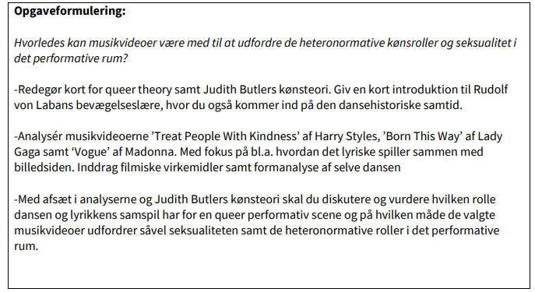
Engelsk A og Dans C

Slide 19
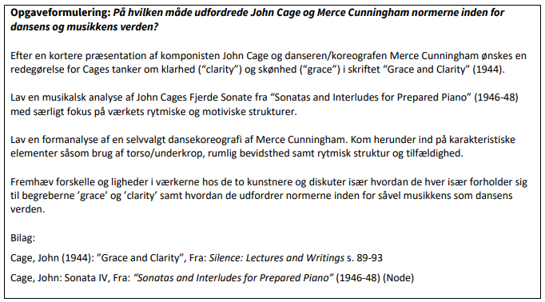
Musik A og Dans C

